Slide 1
보안 당부사항
당사의 회의자료는 경영정보 / 기술정보 등
중요자료가 포함되어 있으며
경쟁업체에 유출 時, 기술격차 축소, 대응력 강화 등
다각적인 측면에서 손실이 발생됩니다.
따라서, 회의 내용에 대해서는 누설 및 자료 재전송을 절대 禁하며,
未 준수로 인한 경영정보 / 기술정보 유출 時
회사 정보보호규정에 의거하여 처벌 받게 됩니다.
※ 회의 진행자는 상기의 ‘보안 당부사항’을 반드시 낭독 후 회의를 시작 바랍니다.

Slide 2

무선개발실
Mobile R&D Office
개발실 비젼 및 핵심 가치
Vision and Core R&D Values
비젼
편리함, 즐거움, 아름다움과 신뢰를 지속적으로 고객에게 제공하고
이를 통해 새로운 Life Style을 창출한다
We create new life style by offering customers lasting values of convenience, fun,
beauty and trustworthiness.
Vision
“We adapt, challenge, collaborate with passion.”
• 열정 (Passion) 주인의식/끈기/자신감/도전/헌신/긍정/자기주도/적극성/충성심/책임감
Ownership/Tenacity/Confidence/Challenge/Sacrifice/Optimism/
Leadership/Pro-activeness/Loyalty/Accountability
• 도전 (Challenge) 창의/탐구/스마트/긍정/논리
Creativity/Discovery/Smart/Optimism/Logic
• 배려 (Collaboration) 오픈 마인드/협업/협동/소통/경청/다양성/겸손/배려/인간미/진실성
Open Minded/Consideration/Communication/Attentiveness/
Diversity/Humility/Solicitude/Honesty
• 민첩 (Agile) Agility/유연성/스피드/Lean Agility/Flexibility/Speed/Leanness
핵심가치
Core Values

Slide 3
POLQA Windows OS용 사용설명서

Slide 4
Account & Policy
1. POLQA서버는 전사 AD 공용 PC로 설정 되어 운영함.
해당 서버 운영자[선행오디오랩 박상수(ss125.park@samsung.com)] 에게 계정 추가 요청을 반드시 한 후 원격접속 사용 바랍니다.
2. 공용 PC로 운영되는 부분이고 MS-OS 정책상 어떤 분이 사용 중에 있으실 때,
다른 분께서 원격으로 제어 권을 빼앗아 가는 경우도 발생할 수 있습니다.
이 부분은 서로 양해를 구하며 인지하고 사용 할 부분이며, 되도록 사용을 마쳤으면, 바로 접속을 끊어 다음 사용자가 사용할 수 있도록 배려 부탁합니다.
원격 접속 시 로그인 화면에 이전 사용자의 AD 계정(==싱글 계정)이 Display되기 때문에 확인이 가능합니다.
3. 디스크 공간은 C와 D에 각각 1TB씩 총 2TB의 공간이 있는데 최대한 개인 자료는 D드라이브에 저장해서 사용 바랍니다. 그리고 공용 PC이므로 공개 되어도 문제 없는 측정 Raw data 자료들 정도만 이용 바랍니다.

Slide 5
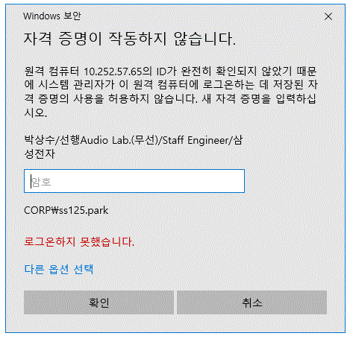
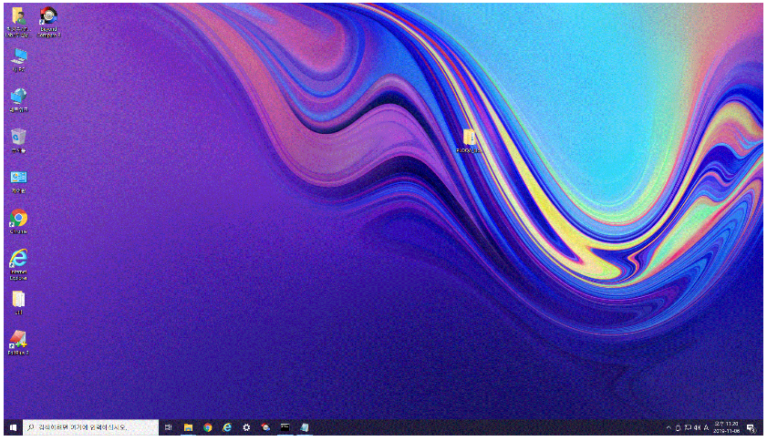
Remote Desktop Connection
[POLQA서버]원격접속.bat← 배치 파일 더블클릭으로 실행
패스워드 입력 창이 뜨고 본인 AD계정의 패스워드(싱글 패스워드와 다를 수 있음, 쉽게 말해 본인 PC
로그인시 사용하는 패스워드 임) 를 사용하여 로그인함.
그럼 아래와 같은 윈도우를 보실 수 있고,
최초 접속 시 OS에서 계정 설정 초기화 작업으로
시간이 조금 걸릴 수 있습니다.

Slide 6
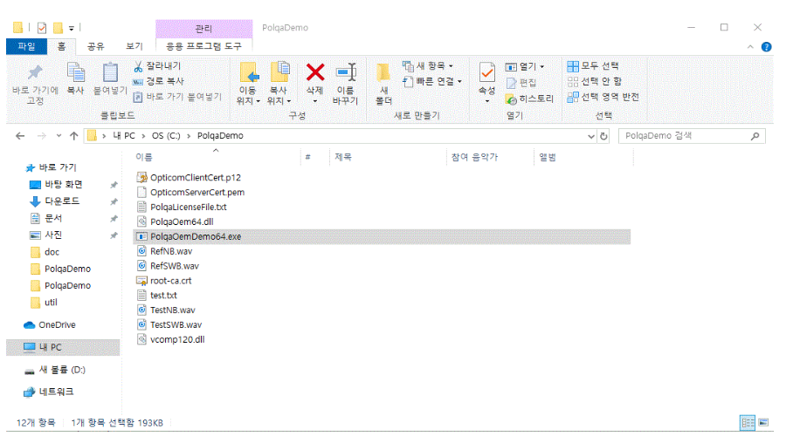
POLQA 위치
아래와 같은 위치에 실행 파일이 있습니다.
C:\PolqaDemo\PolqaOemDemo64.exe

Slide 7
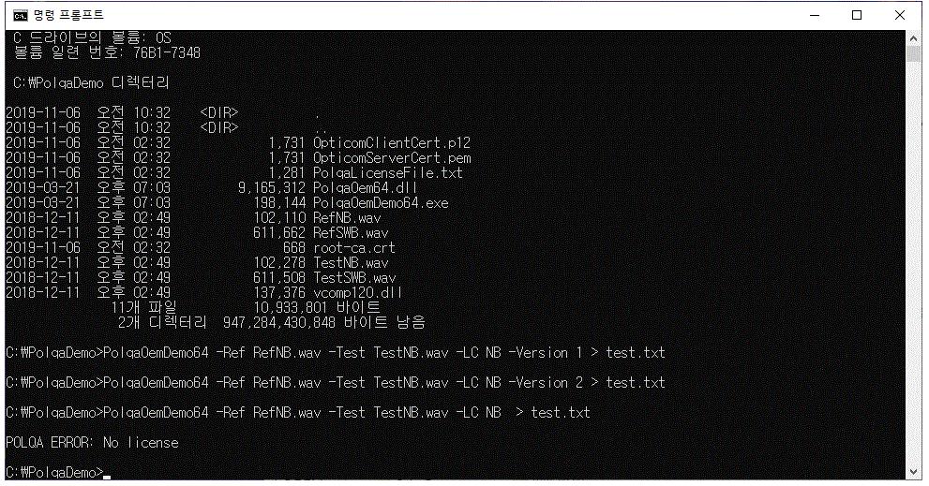
Start POLQA
C:\PolqaDemo>PolqaOemDemo64 -Ref RefNB.wav -Test TestNB.wav -LC NB -Version 1 > test.txt <== 정상 실행
C:\PolqaDemo>PolqaOemDemo64 -Ref RefNB.wav -Test TestNB.wav -LC NB -Version 2 > test.txt <== 정상 실행
C:\PolqaDemo>PolqaOemDemo64 -Ref RefNB.wav -Test TestNB.wav -LC NB > test.txt <== 실행 안됨
: 저희가 보유한 라이센스는 2.4버전 까지 입니다. 버전 명시를 하지 않을 경우 디폴트가 3으로 설정되도록 Opticom사에서 만들어 놓았기 때문에 POLQA ERROR: No license 라는 메시지가 뜨고 실행이 되지 않을 것 입니다. 이 부분은 좀 유의 하시고 사용바랍니다.

Slide 8
Reference
Opticom 사 : ITU-T Standard P.863 해당 표준을 S/W로 구현 해서 라이선스 하는 회사로
이분들이 만드신 브렌드명이 POLQA임.
https://opticom.de/
혹시 좀더 자세한 측정 원리나 설명이 필요한 경우 아래 Opticom 에서 제공하는 매뉴얼 참고 바랍니다.
- PolqaOemLibManual 3.3 V1.pdf
- POLQA Migration to POLQA3 V1.1.pdf
- OPTICOMLicenseProtection2 V1.pdf

